Slide 1
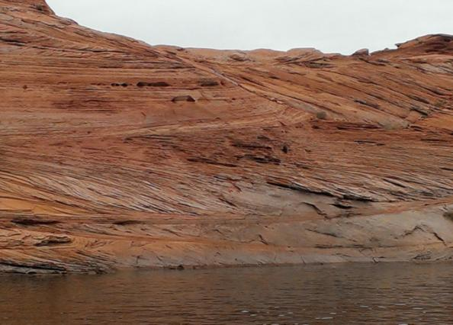
אבן החול מתצורת Navajo, ברמת קולורדו, ארצות הברית
מצגת פרוייקט מחקר
בקורס: "פרויקט מחקר בגיאולוגיה" של האוניברסיטה הפתוחה
מוגשת לד"ר נורית גולדמן
אוקטובר 2015
מגיש: אלון ליפשיץ

Slide 2
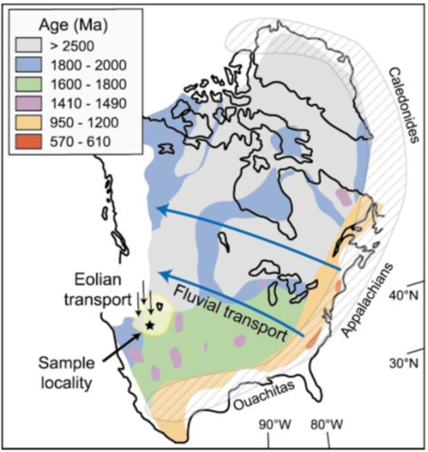
השתרעות גיאוגרפית והיסטוריה גיאולוגית
המיקום הפאלאוגאוגרפי בתחילת היורא, כ 15 מעלות צפונית לקו המשווה.
במחקרים מתוארים תנאי מזג אוויר צחיח ויבש כמו במדבר סהרה היום. במחקר זה התגלו שינויים ברמת הלחות (נמצאו שכבות מעורבות של מינרלי חרסית וגאותיט).
לפני 190מליון שנים (יורא תחתון) במהלך קבורה ראשונית של חולות מנושבים של ימת החול, חלחלו מים מטאוריים וגרמו לבליית מינרלים פרומגנזיים.
לפני 80-55 מליון שנים, במהלך ואחרי היווצרות האורוגנזה הלרמידית , יצרו העתקי דחיקה שאפשרו מעבר נוזלים הידרוקרבונטיים וחלחולם לתת הקרקע.
רוח שלטת קדומה צפונית
מערכת פלוביאלית מערבית

Slide 3
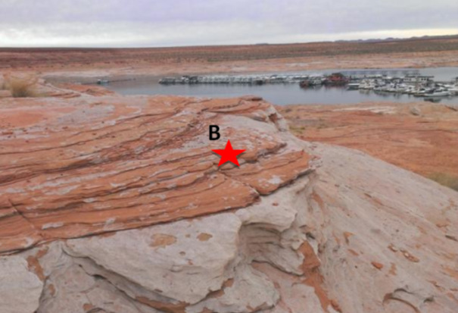
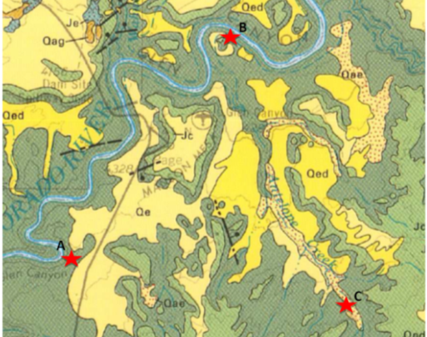
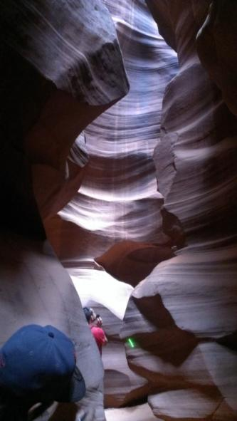
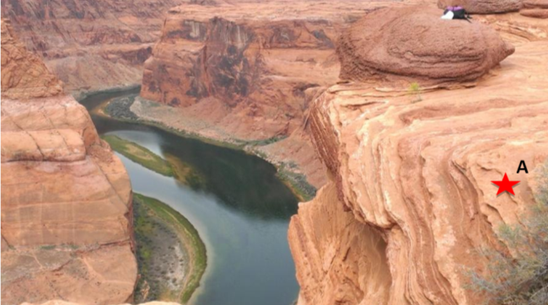
אתרי הדיגום
סימון במפה | מיקום אתרי הדיגום | Lat \ long
A | שביל הגישה ל"פרסה" ליד נהר הקולורדו | N36⁰52'42" \ W111⁰30'30"
B | שביל הגישה ל Antelope Point Marina ליד Glen Canyon | N36⁰57'43" \ W111⁰25'55"
C | ערוץ Upper Antelope Canyon | N36⁰51'42" \ W111⁰22'31"

Slide 4
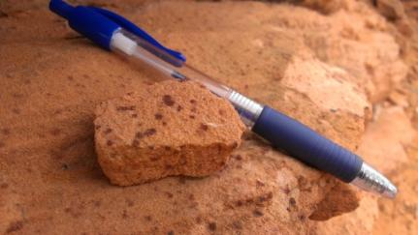
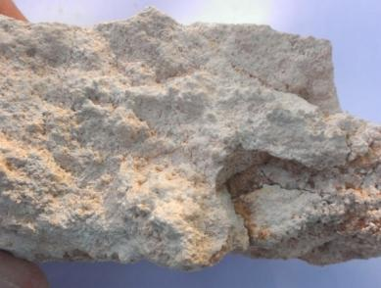
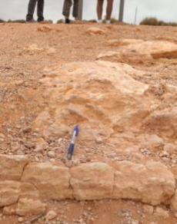
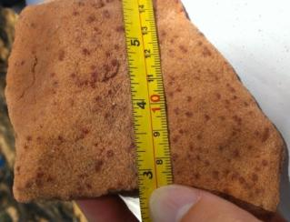
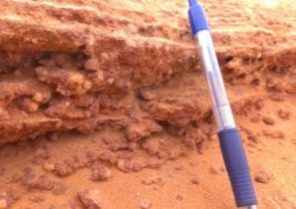
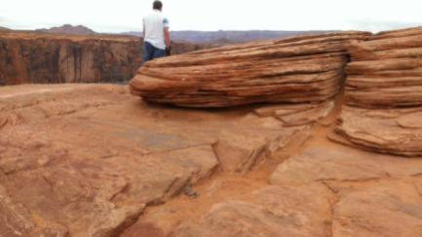
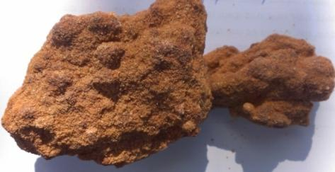
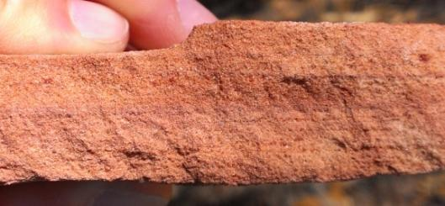
הדגימות מאתר דיגום A - ה"פרסה" ליד נהר הקולורדו
Horse 1
Horse 3
Horse 2
Horse 4

Slide 5
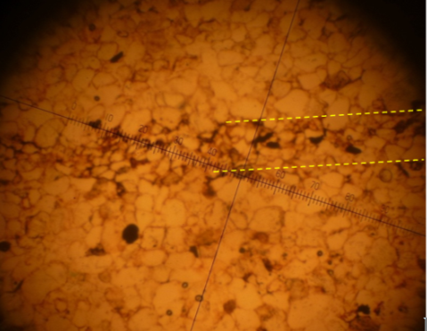
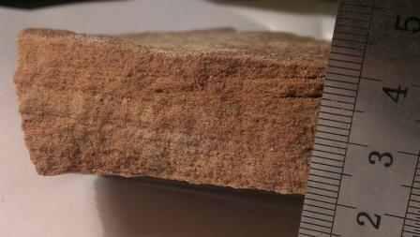
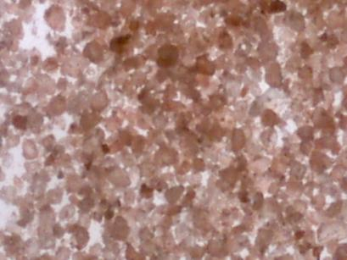
דגימה Horse 2
מבנה למינרי ושיכוב מדורג
שיכוב מדורג (בין קווים צהובים והמשכם שמאלה) שבא לביטוי בשכבות שונות של גודל הגרגר. בתוך שכבה נצפו גרגרים בגודל אחיד
דגימה Horse 2 הגדלה X60

Slide 6
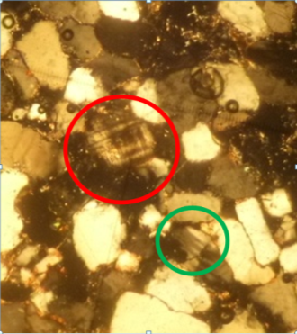
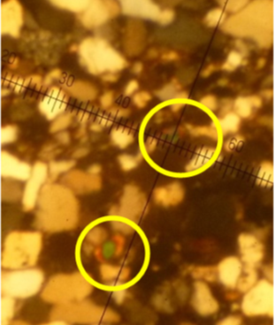
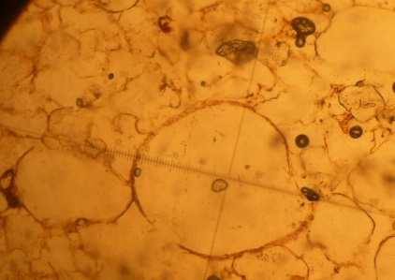
דגימה Horse 2
גרגרי קוורץ ושני גרגרי צירקון בעלי צבעי התאבכות צבעוניים (עיגול צהוב)
היחשכות גלית ותאומי רשת של מקרוקלין (עיגול אדום). גרגרים בודדים של פלגיוקלז בעלי תאומים פוליסינטטיים (עיגול ירוק).
רוביפיקציה של גרגרי קוורץ עם ציפוי של מינרלי חרסית והמטיט

Slide 7
דגימה Horse 2
באנליזת דיפרקציית קרניX של דגימת אבקה (Horse2#F) זוהו המינרלים מונטמורילוניט (1), איליט (2), קאוליניט (3), קוורץ (4), מיקרוקלין (5), והמטיט (6).

Slide 8
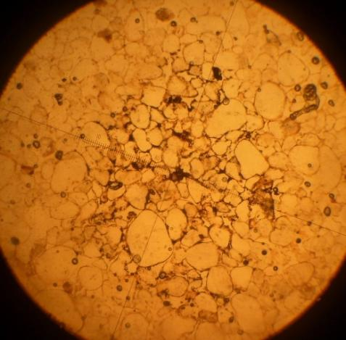
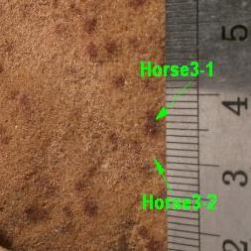
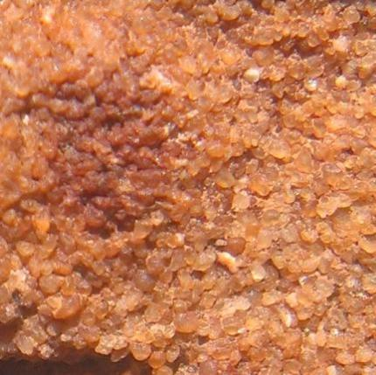
דגימה Horse 3
אזור מלוכד ודחוס יותר (במרכז) מאשר מסת הסלע וציפוי המינרלים בהמטיט גם בין הגרגרים.
גיבוש ראשוני קשה בגוון חום בהיר (Horse 3-2 ). גיבוש משני של תצבירים כהים מאוד ((Horse 3-1.
הסלע קשה ומלוכד היטב כפי שנראה בזכוכית מגדלת. התצבירים נראים ככתמים כהים.

Slide 9
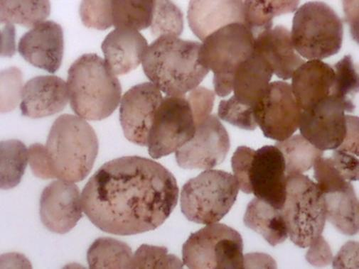
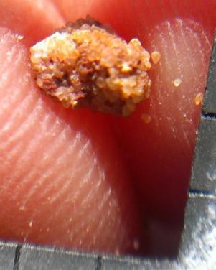
דגימה Horse 4
גרגרי קוורץ מעוגלים עד מעוגלים מאוד, מצופים תחמוצת ברזל, אך ציפוי הגרגרים חלקי ולא אחיד (הגדלה X60).
דגימה בגוון חום כהה עד אדמדם, מתפוררת בקלות רבה, ובה תצבירים קשים מאוד ומלוכדים היטב.

Slide 10
ריכוז תוצאות - מירקם הסלע
דגימה |  | גודל גרגר [מ"מ] |  |  |  |  |  |  |  | תסיסה בחומצה | עיגוליות
 |  | 0.7 | 0.6 | 0.5 | 0.4 | 0.3 | 0.2 | 0.1 | 0.05 |  | תת מעוגל | מעוגל | מעוגל מאוד
Marina 1 | [%] מכל הדגימה |  | 0.5 | 2 | 3 | 3 | 7 | 86 |  |  |  |  | 
Marina 2-1 |  |  |  | 4 | 7 | 21 | 48 | 20 |  |  |  |  | 
Marina 2-2 |  |  | 1 | 8 | 28 | 40 | 19 | 5 |  |  |  |  | 
Marina 2-3 |  |  |  |  |  |  |  |  |  | 
Marina 2-4 |  |  | 1 | 9 | 26 | 39 | 25 |  |  |  |  |  | 
Ant Sand 1 |  |  |  | 0.5 | 3 | 5 | 17 | 32 | 43 |  |  |  | 
Ant Sand 2 |  | 0.5 | 0.5 | 0.5 | 1 | 5 | 10 | 31 | 51 |  |  |  | 
Ant 3 |  | 1 | 2 | 8 | 7 | 7 | 14 | 34 | 26 |  |  |  | 
Ant 4-1 |  |  |  |  |  |  |  |  |  | 
Ant 4-2 |  |  |  |  |  | 2 | 7 | 80 | 11 |  |  |  | 
Ant 4-3 |  | 2 |  | 9 | 28 | 25 | 14 | 13 | 7 |  |  |  | 
Horse 1 |  |  |  |  |  |  |  |  |  | 
Horse 2 |  |  |  |  |  | 0.5 | 3 | 37 | 59 |  | 
Horse 3-1 |  |  |  |  |  | 3 | 33 | 65 |  |  |  |  | 
Horse 3-2 |  |  |  | 0.5 | 0.5 | 3 | 11 | 85 |  |  |  |  | 
Horse 4 |  | 2 |  | 34 | 21 | 24 | 14 | 5 |  |  |  |  | 

Slide 11
המינרלים השונים שזוהו באנליזת קרני X
דגימה | קוורץ | קאוליניט | איליט | מיקרוקלין | המטיט | מונטמורילוניט | קלציט | צירקון | גאותיט
Ant-Sand 1#F |  |  |  |  |  | 
Ant-Sand 2#F |  |  |  |  |  | 
Ant 4-2#F |  |  |  |  |  |  | 
Ant 4-3#F |  |  |  |  |  |  |  | 
Horse 2#F |  |  |  |  |  | 
Horse-3-1-3-2#F |  |  |  |  |  |  | 
Horse4#F |  |  |  |  |  | 
Marna 2-2#F |  |  מעט |  מעט |  |  |  |  |  | 

Slide 12
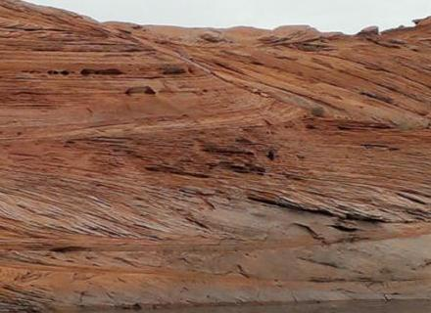
מירקם ומינרולוגיה
שיכוב צולב בתפוצה נרחבת, ומבנה למינרי בשיפועים חדים.
תצורתNavajo מורכבת מגרגרי קוורץ, פלדשפר, איליט, קאוליניט, קרבונטים, תחמוצות ברזל, ויסודות קורט.
פאצייסים של גווני אבן החול השונים של תצורת Navajo: אדום, חום אדמדם שזוף, צהבהב-כתום, ועד לבן.
הגוונים הכהים מתקבלים מציפוי גרגרי הקוורץ ע"י תחמוצות ברזל.
הגוון הלבן נוצר משטיפה של ציפוי תחמוצות הברזל בתת הקרקע.
באבן החול נוכחות כמעט בלעדית של קוורץ, משקפת את הבגרות המינרלוגית של הסלע.

Slide 13
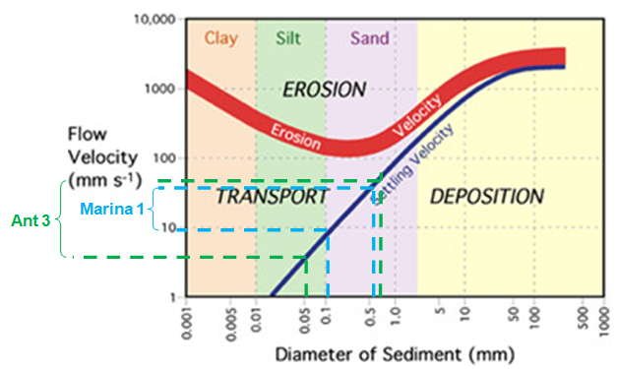
סביבת השקעה
השיכוב המדורג מעיד על שינויים בתנאי ההשקעה וכן שינוי ברמת ציפוי הגרגרים בתחמוצות ברזל בין שכבות הקוורץ בגודל גרגר שונה.
זרימה במהירות התחלתית 70 mm/s ואנרגיית מים בינונית, והחלשות זרימה עד mm/s10÷6 .
הובלה פלוביאלית (כדוריות בינונית של גרגרי הקוורץ) ומרחק הובלה ממושך (נוכחות המזערית של רכיבי פלדשפר ופלגיוקלז).
הובלה איאולית שגרמה לאברציה (מרקם מזוות יותר של הגרגרים הקטנים).
שינויים ברמת הלחות שהתרחשו במהלך הרבדת המשקעים (שכבות מעורבות של מינרלי חרסית והימצאות גאותיט FeOOH ). התוצאות אינן משקפות את האקלים הקדום שמתואר במחקרים אחרים כיבש וצחיח.

Slide 14
מסקנות
הדגימות מתצורת Navajo זוהו כאבן חול "ארניט קוורצית" בוגרת מירקמית ומינרולוגית.
הסדימנטים הובלו מרחק רב, על ידי מערכת פלוביאלית וגם איאוליאלית.
כן התרחשו שינויים ברמת הלחות בעת התמצקות בסלעים, למרות שנטען במחקרים אקדמיים כי בתחילת היורא שררו באזור תנאי מזג אוויר צחיח ויבש בשל המיקום הפאלאוגאוגרפי.
ציפוי הגרגרים בתחמוצות ברזל היה מוקדם מהתמצקות הסלע, והיווה לאחר מכן חומר מלכד לגיבוש המשני לתצבירים, ע"י ריכוזי תחמוצות ברזל ומינרלים נוספים.
האזורים הבהירים בסלע אולי נוצרו עקב שטיפה נמרצת של תחמוצות הברזל ותהליך "הלבנה".
יש רמזים שאולי חלק מסלעי המקור היו סלעים מותמרים.

